Slide 1
La comodalité comme mode de formation : de quoi parle-t-on?
Par
René Beauparlant, Université TÉLUQ, beauparlant.rene@univ.teluq.ca
Innocent Wagane Diène Faye, Université de Montréal, iwd.faye@umontreal.ca

Slide 2
Plan
Contexte introductif
Objectifs de la communication
Cadre théorique
Méthodologie
Résultats préliminaires

Slide 3
Contexte
Un des effets positifs de la pandémie de COVID-19 a été de faire découvrir, et même vivre, la formation à distance à plusieurs enseignants, étudiants et parents.
Déjà, certains établissements songent ou annoncent l’implantation de cours comodaux, bimodaux, flexibles, etc.
On associe généralement le terme comodal à une formule flexible selon laquelle l’étudiant peut assister à un cours à distance ou en présence.
Dans certains cas, il se voit octroyer la possibilité de changer de mode de formation en fonction de ses besoins (Beatty, 2010).

Slide 4
Objectifs
Général:
Identifier les enjeux reliés à la mise en œuvre de la formation comodale.
Spécifiques:
1. Partager un aperçu de la littérature scientifique portant sur ce mode de formation.
2. Discuter quelques constats en lien avec ce mode de formation.

Slide 5
Cadre théorique
La comodalité selon Beatty
Principe 1 – Choix de l'apprenant
Proposez des modes de participation alternatifs significatifs et permettez aux élèves de choisir entre divers modes de participation.
Principe 2 – Équivalence
Proposer des activités d'apprentissage équivalentes dans tous les modes.
Principe 3 – Réutilisabilité
Utiliser les artefacts des activités d'apprentissage dans chaque mode de participation comme ressources d'apprentissage pour tous les élèves.
Principe 4 – Accessibilité
Doter les élèves de compétences technologiques et permettre un accès complet aux ressources pédagogiques et aux activités dans tous les modes.

Slide 6
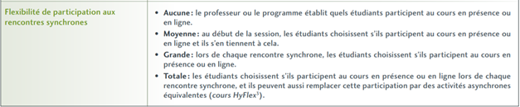
Classification des définitions
Référence : Lakhal et al., 2021

Slide 7
Flexibilité de participation aux rencontres synchrones
Termes | Auteurs | Définitions | Niveau de flexibilité selon Lakhal et al. (2021)
Flexible hybrid | Colasante et al. (2020) | By adding the concept of flexibility to hybrid learning, the student is in a position of choice to determine their learning journey through the physical and/or digital means on offer. | Totale
Blended synchronous learning | Angelone et al. (2020) | […] integrates online and face-to-face instruction to create learning environments where students can attend in person or from a distance simultaneously. | Grande
Synchronous hybrid learning environments | Butz et Stupnisky (2016) | […] simultaneously teaching on-campus and online students using webconferencing. | Grande
Synchronous hybrid learning environment | Cheng et al. (2018) | […] consists of both face-to-face participants who are physically present in the learning environment and remote participants who enter the physical environment via digital technologies such as videoconferencing tools and robots. | Moyenne

Slide 8
Méthodologie
Nous avons utilisé une combinaison de la méthode EPPI pour la systématicité et PRISMA pour la représentation graphique.
Peu importe la méthode employée, toute recension systématique comporte les éléments suivants:
Une question de recherche originale
Une stratégie de recherche cohérente avec la question
(choix des bases de données, critères d'inclusion et d'exclusion, etc.)
Une première réduction du corpus
(élimination des doublons et des textes non-pertinents sur la base du titre et du résumé)
Une deuxième réducation du corpus
(élimination des textes non-pertinents sur la base du texte complet)

Slide 9
Recension systématique : avantages et limites
Avantages:
Permet de faire une revue complète à travers plusieurs bases de données
Permet la reproductibilité
Est bien vu par les éditeurs de revue spécialisées
Limites:
Le langage des différentes bases de données
(avec ou sans guillemets, et/ou, sensibilité à la casse, etc.)
La crainte d'être passé à côté de textes importants
(Importance d'une bibliographie comparative)

Slide 10
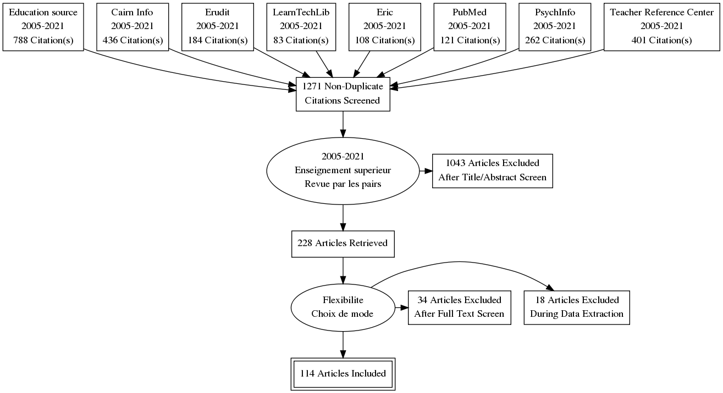
Portrait de notre recension systématique

Slide 11
Résultats préliminaires: Analyse
Enjeux
Relatifs à la définition de la formation comodale
Attributs en lien avec la formation à distance
Usages de mots valises (ex: Blended learning)
Le concept instable dans son acception selon les différentes définitions recensées
Institutionnels
Équipement inadéquat
Investissement nécessaire
Diversification de l'offre de formation
Notes:
La prémice de notre travail est que nous avons remarqué une grande diversité en ce qui concerne les définitions de la comodalité.
Voir point 1 ppt
Si la formation comodale est applicable dans de nombreux contextes, il n'en demeure pas moins que les institutions doivent équiper leurs locaux pour répondre adéquatement aux exigences découlant d'un tel mode de formation.
Par ailleurs , la diversification de l'offre de formation permet de rejoindre une clientèle particulière permettant ainsi aux institutions d'obtenir des revenus substantiels.

Slide 12
Résultats préliminaires: Analyse
Enjeux
Pédagogique
Formation continue des enseignants
Approche pédagogique à ajuster constamment
Adaptation à la clientèle
Gestion de classe (évaluation, collaboration...)
Exigences
Accessibilité
Outils technologiques et contenus
Équipements adaptés
Validation des compétences technologiques des acteurs
Notes:
Ce qui permet de mettre en lumière la nécessité d'assurer sur le plan pédagogique, la formation continu des enseignants, en s'appuyant sur un cadre précis d'analyse des besoins, à travers la validation de leurs compétences technologiques . De plus, cette opération de validation quant au niveau d'aisance et d'accessibilité technologique devra être répété en classe avec les apprenants, ce qui nécessite de la part de l'enseignant une adaptation constante.
Or, dans quelques cas, les initiatives personnelles d'enseignant n'ont pas eu vent favorable au sein des institutions (pas de financement, pas d'équipement)
Ils ont ainsi vu leur charge de travail personnel augmentée.
Anxiété quant à l’usage des technologies tant pour les enseignants que pour les apprenants.
Il faut également s'assurer de la réutilisation des artefacts pédagogiques (itération du processus pédagogique, mise en ligne des ressources...)

Slide 13
Quelques constats intéressants pour lancer la discussion
Le domaine est largement tourné vers l’effet de l’enseignement comodal sur les étudiants. Il y a 2 fois plus d’études qualitatives que quantitatives. Plusieurs modèles pédagogiques sont proposés.
Notes:
Le modèle le plus récurrent étant celui ayant pour objectif l'accompagnement pour l'implémentation d'une formation comodale.

Slide 14
Quelques constats, suite
En additionnant flexible à hybride, on ajoute la notion de choix, qui engage nécessairement la dimension de l’équité entre les modes. Après tout, l’atteinte des objectifs d’apprentissage demeure la priorité, peu importe le mode choisi. C’est cette relation entre choix et équité qui est le plus souvent étudiée, et ce, sous différents angles.
Notes:
Il faut cependant noté que l'équité peut-être envisagée dans la posture enseignante en s'assurant de fournir l'accès au contenu du cours à tout les apprenants, ainsi qu'un même niveau d'information.
Par contre, dans une posture apprenante, respecter cette dimension devient plus complexe car étant dépendante des réalités socio-économiques et environnementales des étudiants.

Slide 15
Quelques constats, suite
Les étudiants en ligne s’ennuient moins, car quand le contenu est connu ou qu’il ne les intéresse pas, ils font autre chose tout en continuant de suivre distraitement (multitâche), ce qui est difficile en classe sans paraître impoli ou parce que l’usage de la technologie n’est pas permis durant l’instruction (Butz et al., 2016).
Notes:
À ce stade, il est important de mentionner qu'il est de la responsabilité de l'enseignant d'assurer aux étudiants des apprentissages significatifs, tout en se conformant aux objectifs et compétences définient par le régulateur(ministère). Il doit également trouver un moyen d'assurer une différenciation pédagogique efficace . Par exemple, il peut s'appuyer sur les forces des élèves du groupe pour les intéresser au contenu proposé et même les développer.

Slide 16
Quelques constats, suite
La présence sociale est un enjeu majeur et souvent étudié (Bournot-Trites et Surtees, 2015; Almasi et Zhu, 2018; Cheng et al., 2018). D’autres parlent aussi de co-présence (Angelone et al., 2017). Elle peut être encouragée par la téléprésence (Gleason et Greenhow, 2017). À noter, la présence sociale des étudiants à distance est enrichie quand elle est entrecoupée de contacts en face-à-face.
Notes:
Favoriser le sentiment de présence à distance est entièrement dévolu à l'enseignant qui doit en définir les moments et les modalités.
Par exemple, pour développer la collaboration, l'enseignant peut opter pour le pairage, mais il arrive parfois que certains pairs en présence oublient de faire le suivi au détriment des pairs en ligne comme stipulé dans le corpus d'articles analysés.
À travers son scénario pédagogique, l'enseignant peut également s'adjoindre les services d'un apprenant expert pour l'assister dans la gestion de classe, qui peut intervenir pour des questions techniques par exemple et ainsi réduire le temps accorder à ce type d'intervention.

Slide 17
Quelques constats, suite
L’ingénierie, le design, le commerce et l’informatique sont décrits comme étant des domaines propices à l’enseignement hybride flexible. Cette approche place l’étudiant au centre de ses apprentissages en lui donnant des choix, mais aussi en créant des possibilités de collaboration et de communication entre pairs qui seraient inaccessibles autrement.
Notes:
Et comme noté par Norberg(2012), "là où il n'y a pas de techonologie du tout, un enseignant doit-être dans la même pièce que ses élèves pour construire un environnement d'apprentissage...bien que ces limitations n'existent plus technologiquement, elles existent toujours culturellement" (P.329).
Tout cela pour dire que le format d'enseignement quelque soit le domaine peut tout à fait être adpater en enseignement hybride flexible, mais dans certains cas, la présence physique peut constituer une motivation supplémentaire, car l'attention accordée aux apprenants pourrait-être plus authentique.

Slide 18
Pour conclure
La comodalité, ce n’est pas de la formation à distance; ce n’est pas une formation hybride; ce n’est pas non plus une formation en présentiel ou à distance; mais c’est plutôt une formation en présentiel et à distance, dont les exigences technologiques et pédagogiques nécessitent l’implication en amont et en aval de tous les acteurs, afin d’assurer une bonne cohésion, permettant d’entretenir la motivation de tous.

Slide 19
Remerciements
Merci aux professeurs:
Serge Gérin-Lajoie (Université TÉLUQ)
Normand Roy (Université de Montréal)
Merci également à notre collègue:
Amélie Beaudoin (Université TÉLUQ), assistante de recherche

Slide 20
Références
Angelone, L., Warner, Z., & Zydney, J.M. (2020). Optimizing the technological design of a blended synchronous learning environment. Online Learning, 24(3), 222-240. https://doi.org/10.24059/olj.v24i3.2180
Beatty, B. (2010). Four Fundamental Principles for HyFlex - The Pillars. https://hyflexworld.wordpress.com/2019/01/15/four-fundamental-principles-for-hyflex-the-pillars/
Beatty, B. J. (2020, 2 décembre). How to Use the HyFlex Method to Teach Online and In Person at the Same Time [vidéo]. Contact Nord. https://teachonline.ca/webinar/how-use-hyflex-method-teach-online-and-person-same-time
Beatty, B. J. (2019). Hybrid-Flexible Course Design: Implementing student-directed hybrid classes (1st ed.). EdTech Books. https://edtechbooks.org/hyflex
Butz, N.T., & Stupnisky, R.H. (2016). A mixed methods study of graduate students' self-determined motivation in synchronous hybrid learning environments. Internet High. Educ., 28, 85-95.
Cheng, C., Bell, J. et Liu, H. (2018). Hybrid Learning Environments: An Instructor Perspective.
Colasante, M., Bevacqua, J., & Muir, S. (2020). Flexible hybrid format in university curricula to offer students in-subject choice of study mode: an educational design research project. Journal of University Teaching and Learning Practice, 17(3), [9]. https://ro.uow.edu.au/jutlp/vol17/iss3/9
EPPI-Centre. (2010). Methods for Conducting Systematic Reviews. https://www.betterevaluation.org/sites/default/files/Methods.pdf
Lakhal, S., Heilporn, G., Mukamurera, J., Bédard, M-É. (2021). Choisir le cours comodal: conditions pédagogiques, technologiques et organisationnelles favorables. Pédagogie collégiale, 34(4), 36-42. https://eduq.info/xmlui/bitstream/handle/11515/38135/lakhal-et-al-34-4-21.pdf?sequence=2&isAllowed=y
PRISMA. (2021). http://www.prisma-statement.org/

Slide 21

Questions

